Slide 1
Project-1-송시
Opencv

Slide 2
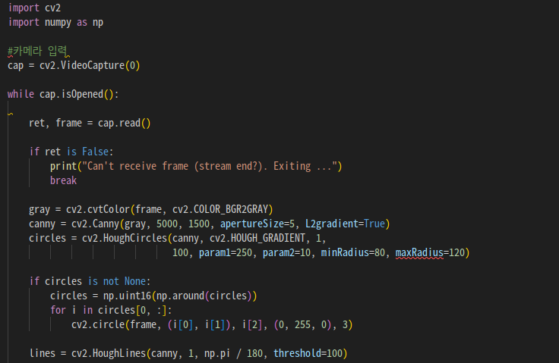
코드

Slide 3
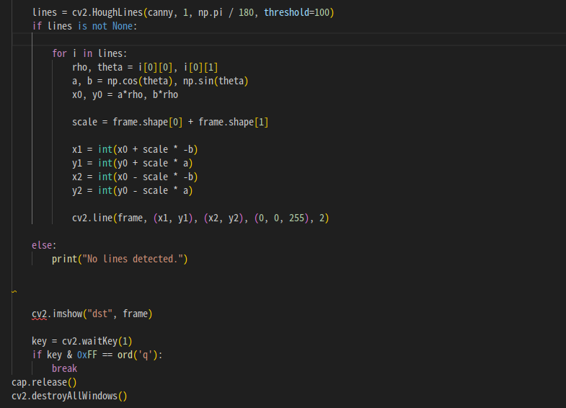
코드

Slide 4
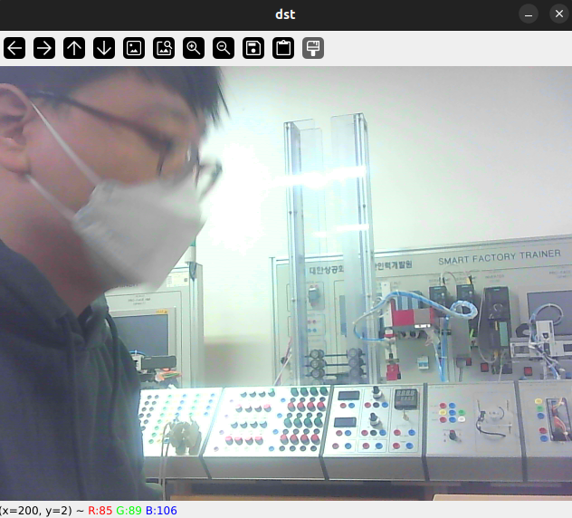

Slide 5
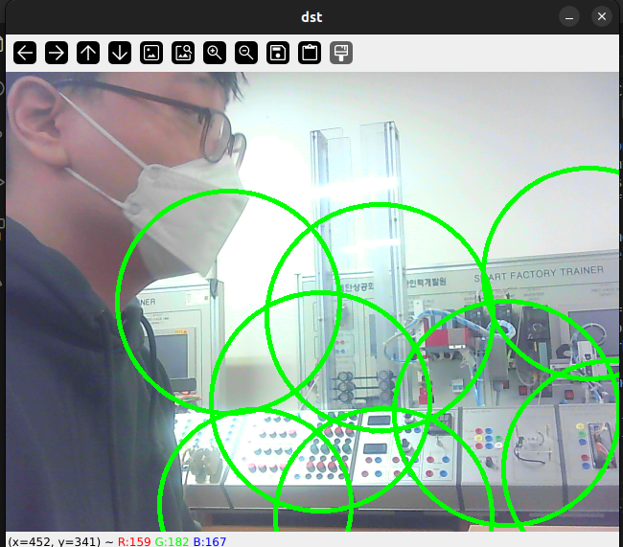

Slide 6
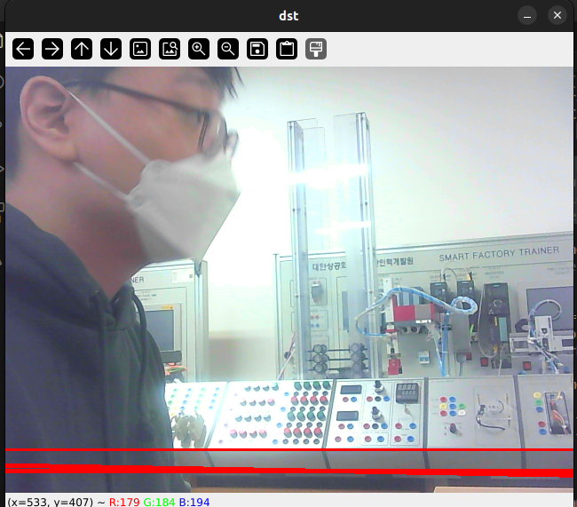

Slide 7
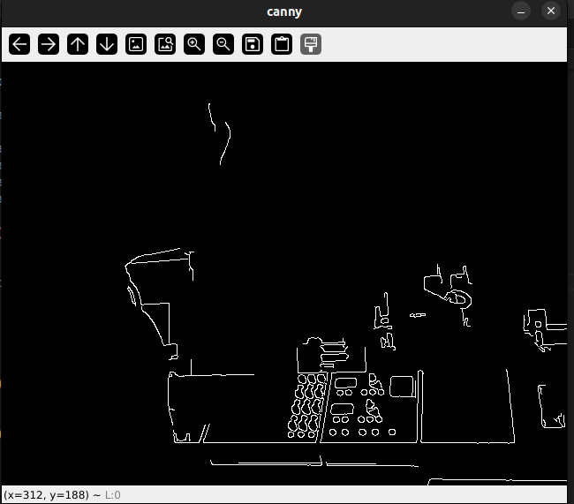

Slide 8
Project-2
Deep Learing Workflow

Slide 9
Deep Learing Workflow 의 5단계
데이터 수집
전처리
학습
유사 검색 학습 / 모델 저장소 복사
배포

Slide 10
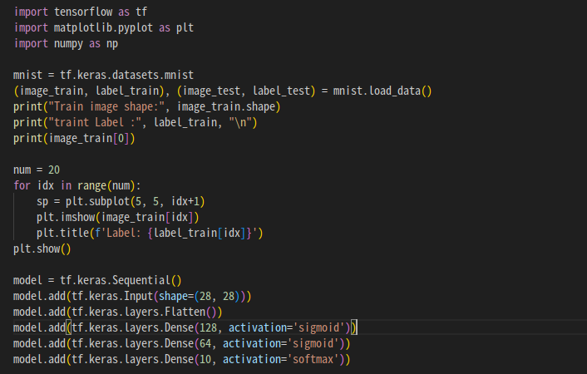
코드

Slide 11
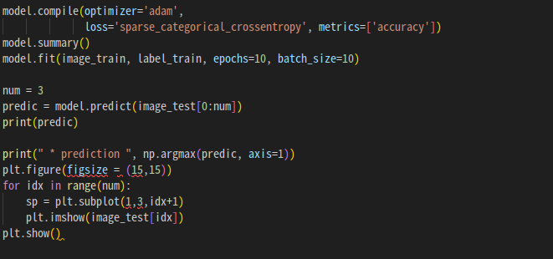
코드

Slide 12
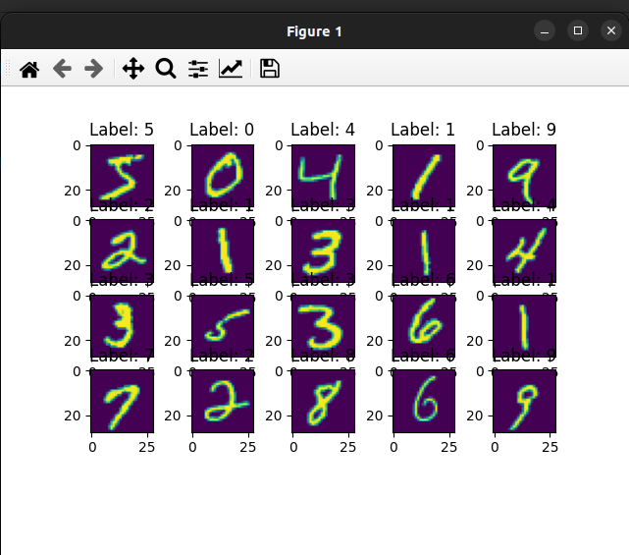

Slide 13
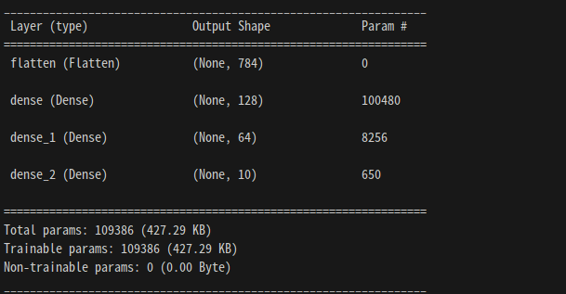

Slide 14
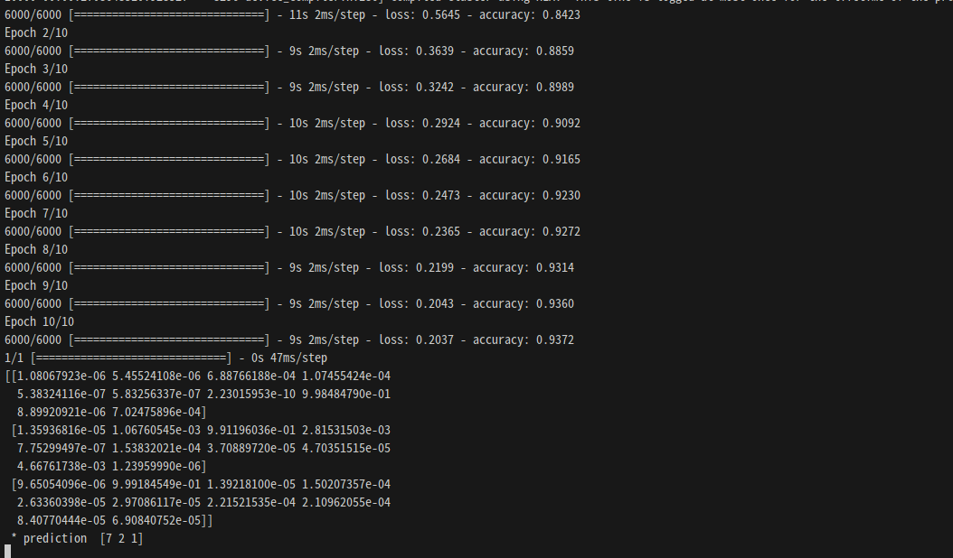

Slide 15
